Slide 1
TRƯỜNG TIỂU HỌC ÁI MỘ A
Bài giảng điện tử Toán lớp 3
Tên bài: Làm tròn số đến hàng nghìn, hàng chục nghìn (tiết 1)

Slide 3
Làm tròn số 82 đến hàng chục
Làm tròn số 82 đến hàng chục được 80

Slide 4
Làm tròn số 95 đến hàng chục
Làm tròn số 95 đến hàng chục ta được 100

Slide 5
Làm tròn 568 đến hàng trăm
Làm tròn số 568 đến hàng trăm ta được 600

Slide 6
Làm tròn số 350 đến hàng trăm
Làm tròn số 350 đến hàng trăm ta được 400

Slide 7
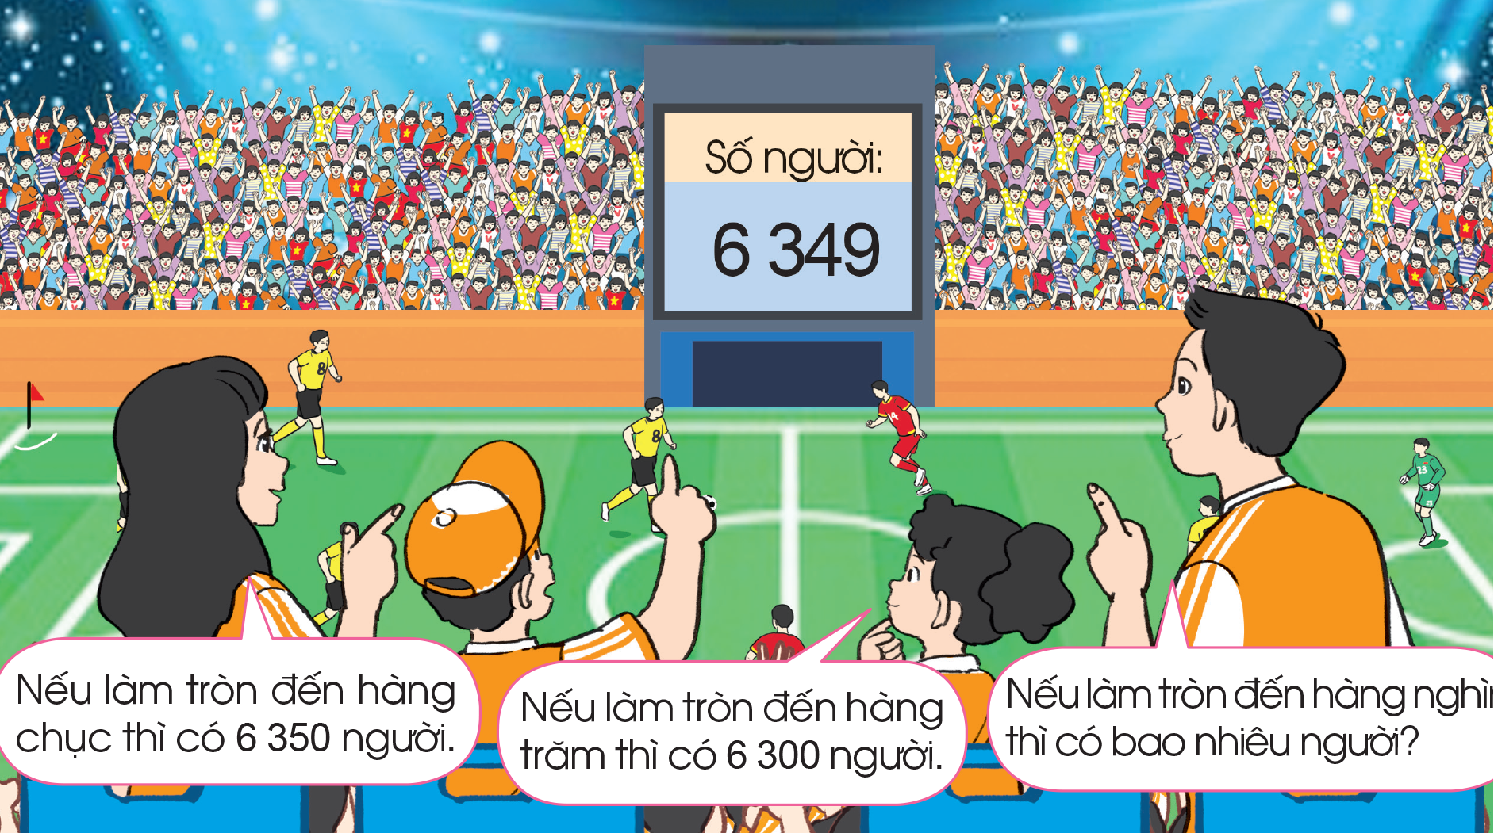
n

Slide 9
Ví dụ 1: Làm tròn các số 8 100, 8 700 đến hàng nghìn
8 100
8 700
8 000
8 500
9 000
Ta thấy: Số 8 100 gần với số 8 000 hơn số 9 000.
Vậy: Khi làm tròn số 8 100 đến hàng nghìn, ta được số 8 000.
Ta thấy: Số 8 700 gần với số 9 000 hơn số 8 000.
Vậy: Khi làm tròn số 8 700 đến hàng nghìn, ta
được số 9 000.

Slide 10
Ví dụ 2: Làm tròn số 2 500 đến hàng nghìn
2 500
2 000
2 500
3 000
Ta thấy: Số 2 500 cách đều hai số 2 000 và 3 000.
Quy ước: Khi làm tròn số 2 500 đến hàng nghìn, ta được số 3 000.

Slide 12
Làm tròn các số sau đến hàng nghìn:
Làm tròn số 3 400 đến hàng nghìn được 4 000
Làm tròn số 8 900 đến hàng nghìn được 9 000

Slide 13
Làm tròn các số sau đến hàng nghìn:
Làm tròn số 3 500 đến hàng nghìn được 4 000

Slide 14
Làm tròn các số sau đến hàng chục nghìn (theo mẫu):
72 000
75 000
78 000
70 000
75 000
80 000
Ta thấy: Số 72 000 gần với số 70 000 hơn số 80 000.
Vậy: Khi làm tròn số 72 000 đến hàng chục nghìn, ta được số 70 000.
Ta thấy: Số 78 000 gần với số 80 000 hơn số 70 000.
Vậy: Khi làm tròn số 78 000 đến hàng chục nghìn, ta được số 80 000.
Ta thầy: Số 75 000 cách đều hai số 70 000 và 80 000.
Quy ước: Khi làm tròn số 75 000 đến hàng chục nghìn, ta được số 80 000.

Slide 15
Làm tròn các số sau đến hàng chục nghìn (theo mẫu):
42 000 đến hàng chục nghìn được 40 000.

Slide 16
Làm tròn các số sau đến hàng chục nghìn (theo mẫu):
87 000 đến hàng chục nghìn được 90 000.

Slide 17
Làm tròn các số sau đến hàng chục nghìn (theo mẫu):
75 000 đến hàng chục nghìn được 80 000.

Slide 18
Thực hiện các yêu cầu sau:
1 234 đến hàng chục được 1 230
1 234 đến hàng trăm được 1 200
1 234 đến hàng nghìn được 1 000

